Slide 1

半監督式學習
Semi-Supervised Learning

Slide 2
為何需要半監督式學習?
在實際的應用上，大部分的資料沒有標籤且數量會遠多於有標籤的資料，而將這些沒有標籤的資料一一標籤是非常耗時的
相對而言，蒐集無標籤的資料更容易，因此可以利用半監督式學習(Semi-supervised learning)用少部分有標籤的資料擷取特徵，然後再對其他有相同特徵但沒有標籤的資料進行註記(pseudo label)。
再利用這些資料建立模型，對新資料做預測。

Slide 3
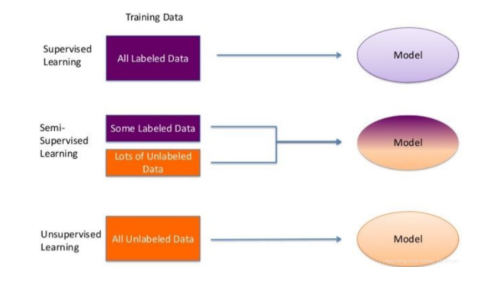
review：學習的方法
半監督學習方法的前提是：空間中的相近點應該具有相同的標籤
Label spreading (label propagation)
https://crowintelligence.org/2020/03/27/what-if-you-need-more-labeled-data-label-spreading-and-propagation/

Slide 4
實作1A：IRIS
先抽樣部分data，以random Forest做分類，看看效能
import numpy as np
from sklearn import datasets
from sklearn.ensemble import RandomForestClassifier
from sklearn.metrics import accuracy_score
from sklearn.model_selection import train_test_split
iris = datasets.load_iris()
X, y = iris.data, iris.target
rng = np.random.RandomState(42)
n_total_samples = len(y)
indices = np.arange(n_total_samples)
random_unlabeled_points = rng.rand(n_total_samples) < 0.3
new_X, new_y = X[random_unlabeled_points], y[random_unlabeled_points]
X_train, X_test, y_train, y_test = train_test_split(new_X, new_y, test_size=0.3, random_state=0)
model = RandomForestClassifier(verbose = 0, max_depth=2, random_state=42)
model.fit(X_train,y_train)
y_pred = model.predict(X_test)
acc = accuracy_score(y_test, y_pred)
print("Random Forest Model Accuracy (after Label Spreading): ",'{:.2%}'.format(acc))

Slide 5
實作2：IRIS
先透過半監督式學習做未知標籤的標籤，再做分類
semi_iris_randF_before.py (before)
semi_iris_randF_after.py (after)
Try：wine dataset

Slide 6
sklearn.semi_supervised.LabelSpreading
https://scikit-learn.org/stable/modules/generated/sklearn.semi_supervised.LabelSpreading.html#sklearn.semi_supervised.LabelSpreading
sklearn.semi_supervised.LabelSpreading(kernel='rbf', *, gamma=20, n_neighbors=7, alpha=0.2, max_iter=30, tol=0.001, n_jobs=None)

Slide 7
實作3：digits
from sklearn import datasets
import matplotlib.pyplot as plt
#Load the digits dataset
digits = datasets.load_digits()
y = digits.target
print(y[1:20])
#Display the first digit
plt.figure(1, figsize=(3, 3))
plt.imshow(digits.images[10], cmap=plt.cm.gray_r, interpolation='nearest')
plt.show()

Slide 8
實作4：digits
tree1_handwrite.py
semi4_handwrite_all.py
Sklearn.datasets.load_digits，內容為0~9的手寫數字，共有1797筆
使用其中的340筆進行訓練，其中40筆為labeled，其餘為unlabeled
複製一組340筆的target (y_train)作為訓練集，並將第40筆之後的label都設為-1
LabelSpreading為半監督式學習的模型
confusion_matrix為混淆矩陣
classification_report用於觀察預測和實際數值的差異，包含precision、recall、f1-score及support
stats用來進行統計與分析

Slide 9
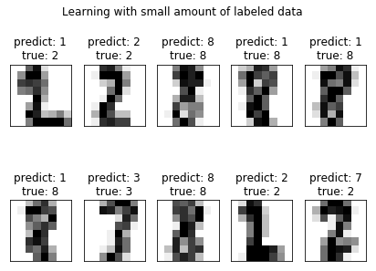
利用stats進行數據的統計，並找出前10筆預測結果最不佳的結果

